Slide 1
Radiação Solar e seu aproveitamento
na terra

Slide 2
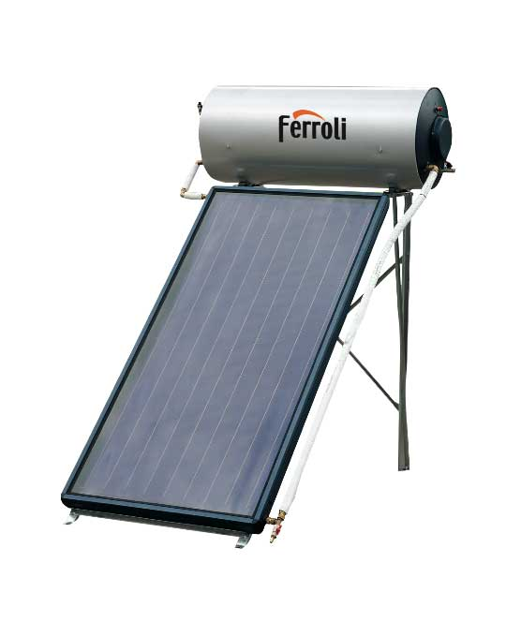
Colectores Solares:
Aproveitam a radiação solar para
aquecer fluidos, normalmente água;
Aquecimento de águas sanitárias
( casas, hospitais, hotéis e
águas de piscinas);
Aquecimento e arrefecimento do
ambiente;
Aquecimento de gases ou água
industrial;
Aquecimento nos dessalinizados
(depósitos que separam a água
do sal na água salgada por
evaporação)

Slide 3
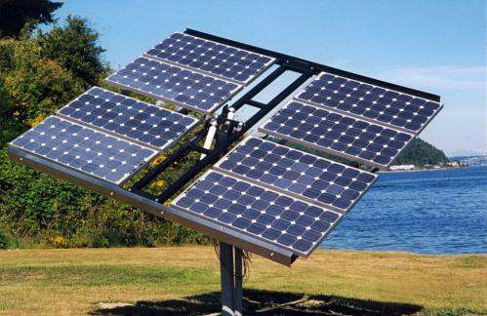
Painéis Fotovoltaicos:
São formados por células fotovoltaicas.
Estas células utilizam a radiação solar
para produzir electricidade.
A aplicação das células fotovoltaicas
vai desde as calculadoras
às habitações, pequenas unidades
industriais e satélites.
A produção de energia não é poluidoras,
mas apresenta como
desvantagem o grande investimento
inicial e um rendimento
que ronda os 12 a 16%.

Slide 4
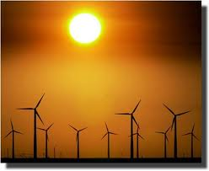
Lei da Conservação da
Energia
A energia não se cria nem se destrói, conserva-se sempre

Slide 5
Energia Interna
É uma propriedade do sistema, que mede a energia cinética e potencial do sistema.
a energia interna de um sistema pode variar devido á interacção do sistema com a respectiva vizinhança.

Slide 6
Primeira Lei da
Termodinâmica
Nos sistemas termodinâmicos a primeira Lei da termodinâmica relaciona as energias que transitam de, ou para, um sistema através da sua fronteira, e consequentemente variação da energia interna.( ∆Uint ou ∆Eint)
Sistema isolado: ∆Uint = 0
Sistema não isolado: ∆Uint = W + Q + R
Q>0
R<0
W>0
U_{int}
W<0
Q<0
R>0

Slide 7
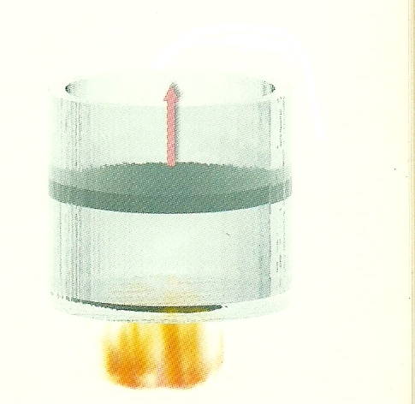
Balanço Energéticos e
primeira Lei da Termodinâmica
Existem sistema em que podem ter transferência de energia das três formas: Calor, Trabalho e Radiação.
1)Consideremos um sistema em que não há radiação, mas apenas transferência de energia como calor e trabalho.
A variação da Energia Interna é:
∆Uint = W + Q + R=
=-300+1000+0= =700J
W = -300J
Q = 1000J

Slide 8
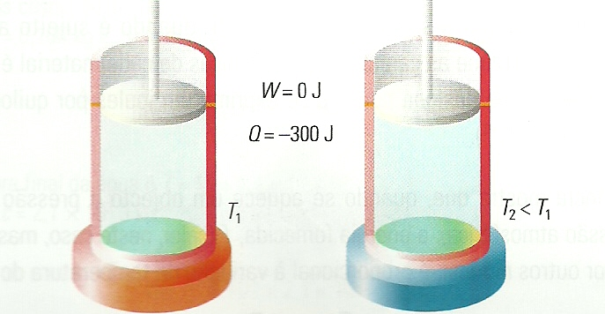
2) Considere, que o recipiente tem rampa fixa, não pode assim
haver expansão ou contracções, logo o trabalho é nulo:
W =0. O sistema cede 300J, pois é posto em contacto com
um sistema a uma temperatura mais baixa. Assim o Q = -300J
W= 0J
Q = -300J
A variação da Energia Interna é:
∆Uint = W + Q + R= =0-300+0 =
=-300J

Slide 9
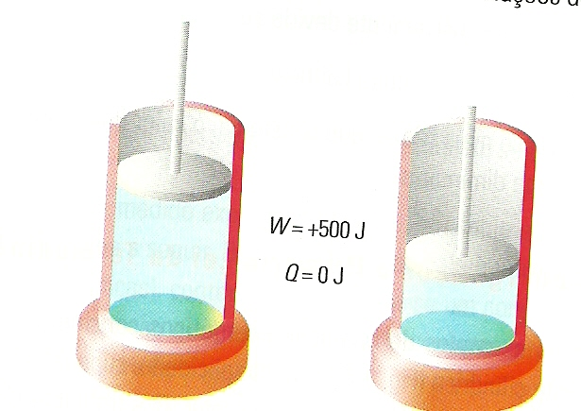
C)Sistema termicamente isolado, ou seja, Q=0, mas pode haver
variações de volume. Se o volume do sistema diminui, significa que o trabalho é positivo, W = 500J
Q= 0
W= 500J
A variação da Energia Interna é:
∆Uint = W+Q + R= =500+0+0 =
= 500J

